Slide 1
Organización Industrial
ICM-323 Ingeniería Comercial
Unidad II - Clase 4:
Equilibrios
Erik Muñoz Henríquez

Slide 2

Consideraciones
Taller Nº1: Será online, tendrán desde el miércoles 10-09-2025 a las 08:30 horas hasta las 23:59 horas del jueves 11-09-2025
Clase del 24-09-2025 o 25/09/2025 subiré una clase con el contenido de “Discriminación de Precios”
Durante el lunes 29/09 y martes 30/09 (S2) y miércoles 01/10 (S1) estaré disponible en mi oficina para consultas o dudas para el taller presencial que se realizará el miércoles 01/10 o 02/10 según la sección.

Slide 3
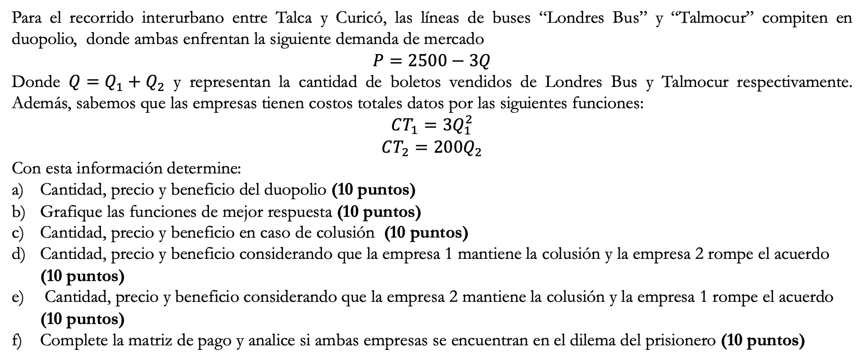
Ejercicio - Duopolio de Cournot
Para el recorrido interurbano entre Talca y Curicó, las líneas de buses “Londres Bus” y “Talmocur” compiten en duopolio, donde ambas enfrentan la siguiente demanda de mercado
$$P=2500−3Q$$
Donde $Q=Q_{1}+Q_{2}$ y representan la cantidad de boletos vendidos de Londres Bus y Talmocur respectivamente. Además, sabemos que las empresas tienen costos totales datos por las siguientes funciones:
$$CT_{1}=3Q_{1}^{2}$$
$$CT_{2}=200Q_{2}$$
Con esta información determine:
Cantidad, precio y beneficio del duopolio (10 puntos)
Grafique las funciones de mejor respuesta (10 puntos)
Cantidad, precio y beneficio en caso de colusión (10 puntos)
Cantidad, precio y beneficio considerando que la empresa 1 mantiene la colusión y la empresa 2 rompe el acuerdo (10 puntos)
Cantidad, precio y beneficio considerando que la empresa 2 mantiene la colusión y la empresa 1 rompe el acuerdo (10 puntos)
Complete la matriz de pago y analice si ambas empresas se encuentran en el dilema del prisionero (10 puntos)

Slide 4
¿Qué comparten los juegos que hemos vistos hasta el momento?

Slide 5
Juegos Dinámicos
Los juegos dinámicos se caracterizan en que involucran varios periodos de tiempo. De esta forma, es posible encontrar dos tipo:
Juegos Secuenciales:
Estos juegos se realizan cuando los jugadores deben tomar decisiones o elegir estrategias en diferentes periodos de tiempo, es decir, de forma consecutiva.
Juegos Repetidos
Son juegos estáticos que se repiten en el tiempo. (Amenaza de castigo en juegos repetidos podría sostener como equilibrio estrategias que no lo son en juegos estáticos).

Slide 6
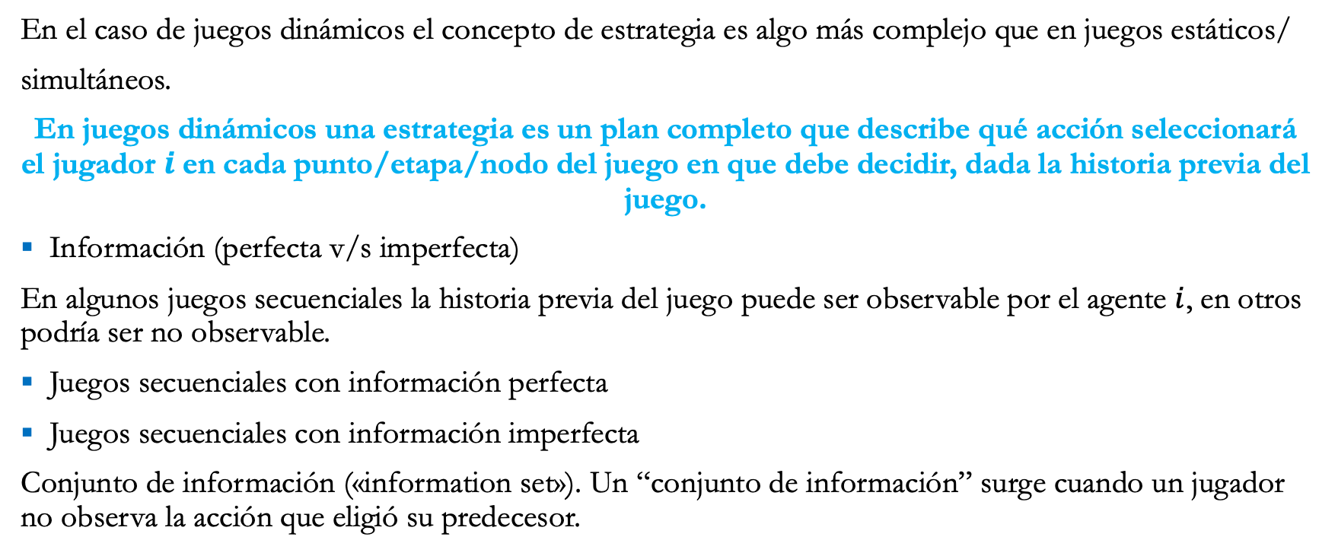
Juegos Dinámicos
En el caso de juegos dinámicos el concepto de estrategia es algo más complejo que en juegos estáticos/
simultáneos.
En juegos dinámicos una estrategia es un plan completo que describe qué acción seleccionará el jugador $i$ en cada punto/etapa/nodo del juego en que debe decidir, dada la historia previa del juego.
Información (perfecta v/s imperfecta)
En algunos juegos secuenciales la historia previa del juego puede ser observable por el agente $i$, en otros podría ser no observable.
Juegos secuenciales con información perfecta
Juegos secuenciales con información imperfecta
Conjunto de información («information set»). Un “conjunto de información” surge cuando un jugador no observa la acción que eligió su predecesor.

Slide 7
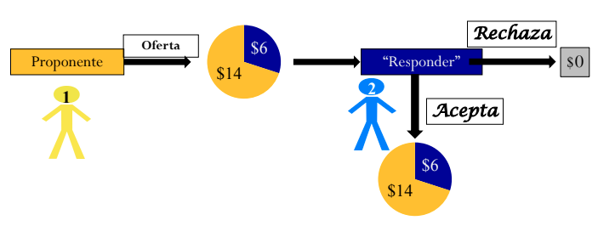
Juego Dinámico Secuencial
¿Cómo debe actual el jugador 1?
Debe anticipar la respuesta del jugador 2, condicional en su estrategia escogida

Slide 8
Duopolio de Stackelberg
Las empresas eligen las cantidades a vender y el precio se determina por la demanda. Aquí existen decisiones secuenciales en donde:
El primer periodo una de las empresas elige su cantidad y se la anuncia a la segunda empresa.
En el segundo periodo la empresa seguidora toma como dada la producción de la primera y elige su nivel de producción.

Slide 9
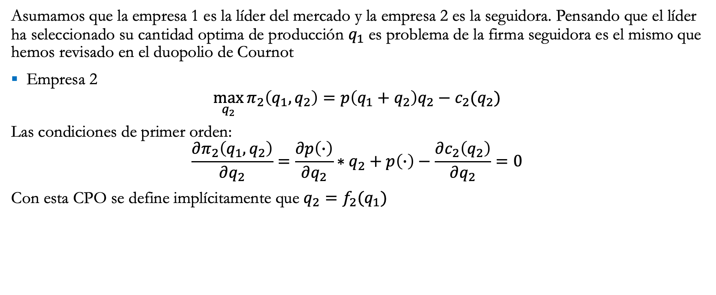
Duopolio de Stackelberg
Asumamos que la empresa 1 es la líder del mercado y la empresa 2 es la seguidora. Pensando que el líder ha seleccionado su cantidad optima de producción $q_{1}$ es problema de la firma seguidora es el mismo que hemos revisado en el duopolio de Cournot
Empresa 2
$$\max_{q_{2}}{π_{2}\left(q_{1},q_{2}\right)=p\left(q_{1}+q_{2}\right)q_{2}−c_{2}(q_{2})}$$
Las condiciones de primer orden:
$$\frac{∂π_{2}\left(q_{1},q_{2}\right)}{∂q_{2}}=\frac{∂p\left(∙\right)}{∂q_{2}}∗q_{2}+p\left(∙\right)−\frac{∂c_{2}\left(q_{2}\right)}{∂q_{2}}=0$$
Con esta CPO se define implícitamente que $q_{2}=f_{2}(q_{1})$

Slide 10
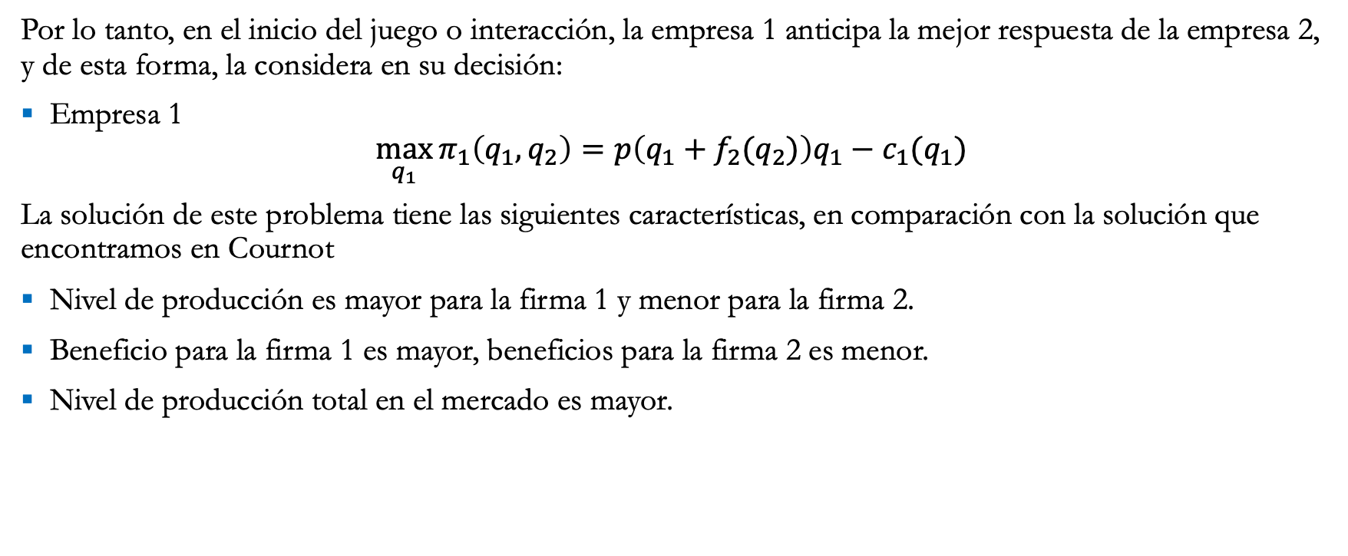
Duopolio de Stackelberg
Por lo tanto, en el inicio del juego o interacción, la empresa 1 anticipa la mejor respuesta de la empresa 2, y de esta forma, la considera en su decisión:
Empresa 1
$$\max_{q_{1}}{π_{1}\left(q_{1},q_{2}\right)=p\left(q_{1}+f_{2}(q_{2})\right)q_{1}−c_{1}(q_{1})}$$
La solución de este problema tiene las siguientes características, en comparación con la solución que encontramos en Cournot
Nivel de producción es mayor para la firma 1 y menor para la firma 2.
Beneficio para la firma 1 es mayor, beneficios para la firma 2 es menor.
Nivel de producción total en el mercado es mayor.

Slide 11

Ejemplo - Duopolio de Stackelberg
Asumamos que existen dos empresas que enfrentan una demanda lineal del tipo $p=a−Q$. Sabemos que $Q=q_{1}+q_{2}$. Donde la empresa 2 es la seguidora
Los costos marginales de casa empresa con iguales y contantes $c [c\left(q_{i}\right)=cq_{i}]$

Slide 12
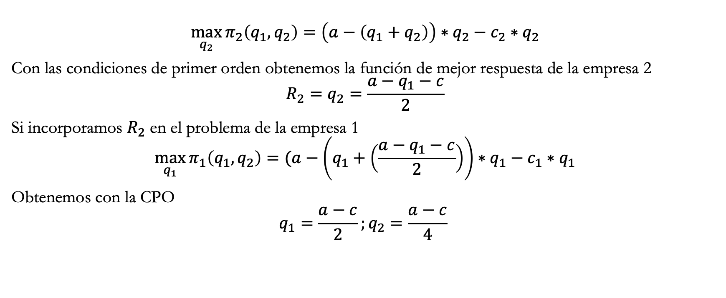
Ejemplo - Duopolio de Stackelberg
$$\max_{q_{2}}{π_{2}\left(q_{1},q_{2}\right)=\left(a−\left(q_{1}+q_{2}\right)\right)∗q_{2}−c_{2}∗q_{2}}$$
Con las condiciones de primer orden obtenemos la función de mejor respuesta de la empresa 2
$$R_{2}=q_{2}=\frac{a−q_{1}−c}{2}$$
Si incorporamos $R_{2}$ en el problema de la empresa 1
$$\max_{q_{1}}{π_{1}\left(q_{1},q_{2}\right)=(a−\left(q_{1}+\left(\frac{a−q_{1}−c}{2}\right)\right)∗q_{1}−c_{1}∗q_{1}}$$
Obtenemos con la CPO
$$q_{1}=\frac{a−c}{2};q_{2}=\frac{a−c}{4}$$

Slide 13
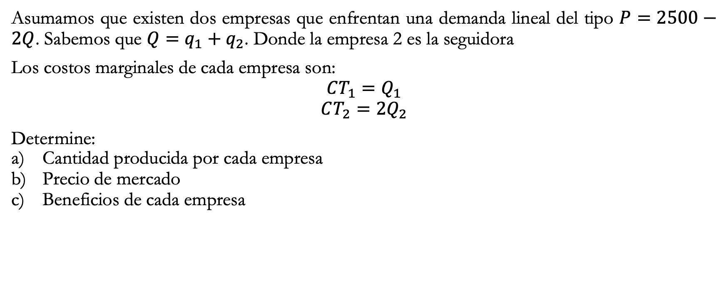
Ejercicio - Duopolio de Stackelberg
Asumamos que existen dos empresas que enfrentan una demanda lineal del tipo $P=2500−2Q$. Sabemos que $Q=q_{1}+q_{2}$. Donde la empresa 2 es la seguidora
Los costos marginales de cada empresa son:
$$CT_{1}=Q_{1}$$
$$CT_{2}=2Q_{2}$$
Determine:
Cantidad producida por cada empresa
Precio de mercado
Beneficios de cada empresa

Slide 14
Representación Extensiva del Juego

Slide 15
Representación Juegos Secuenciales
Una forma de representar juegos secuenciales es mediante el uso de árbol de decisión/juego. La “raíz” del árbol indica el inicio del juego (nodo inicial), los último nodos del árbol (desde donde no hay más “ramas”) son los nodos terminales.
Existen tres reglas básicas que debe satisfacer una representación de juego secuencial a través de un árbol.
R1: el árbol debe contener solamente 1 nodo inicial
R2: cada nodo del árbol debe tener solamente 1 nodo predecesor (excepto el nodo inicial).
R3: múltiples ramas del árbol que se extienden desde el mismo nodo deben incluir diferentes acciones.

Slide 16
Representación Juegos Secuenciales
Terminal o nodos finales, contienen el output o resultados de las estrategias
Nodo inicial
Set de información

Slide 17
Juegos Dinámicos
Elemento central en juegos dinámicos: credibilidad de las estrategias.
Qué importancia puede tener lo que anuncie un profesor sobre qué hará en caso de sorprender a alguien copiando?
¿Es relevante esto aun cuando nunca sorprenda a nadie copiando? ¿Qué ocurre si el profesor amenaza con un castigo no creíble (por ejemplo, expulsión de la universidad)?

Slide 18
Inducción hacia atrás y racionalidad
Considerando el siguiente juego:
¿Cuál es el resultado de la inducción hacia atrás?
1
I
D
2
2
I’
D’
1
1
(1,1)
I’’
D’’
2
2
(3,0)
(0,2)

Slide 19
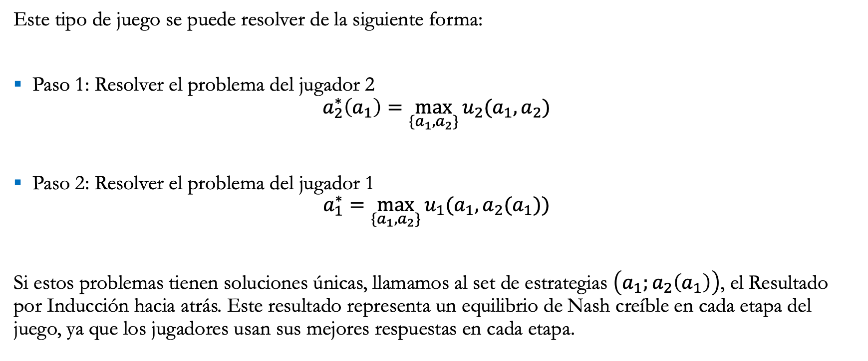
Solución por inducción hacia atrás
Este tipo de juego se puede resolver de la siguiente forma:
Paso 1: Resolver el problema del jugador 2
$$a_{2}^{∗}\left(a_{1}\right)=\max_{\{a_{1},a_{2}\}}{u_{2}(a_{1},a_{2})}$$
Paso 2: Resolver el problema del jugador 1
$$a_{1}^{∗}=\max_{\{a_{1},a_{2}\}}{u_{1}(a_{1},a_{2}(a_{1}))}$$
Si estos problemas tienen soluciones únicas, llamamos al set de estrategias $\left(a_{1};a_{2}\left(a_{1}\right)\right)$, el Resultado por Inducción hacia atrás. Este resultado representa un equilibrio de Nash creíble en cada etapa del juego, ya que los jugadores usan sus mejores respuestas en cada etapa.

Slide 20
Ejemplo – Inducción hacia atrás
Asumiendo la siguiente matriz de pagos, Determine:
Realice la representación grafica de este juego.
Determine el equilibrio de Nash por Inducción hacia atrás.
 |  | Jugador 2
 |  | X | Y
Jugador 1 | A | 4,3 | 0,4
 | B | 5,0 | 1,1

Slide 21

Comparación en Niveles de Producción
Competencia Perfecta
$$Q^{cp}=(a−c)$$
Monopolio
$$Q^{m}=\frac{a−c}{2}$$
Duopolio Cournot
$$Q^{n−c}=\frac{a−c}{3}$$
Stackelberg
$$q_{1}=\frac{a−c}{2}=Q^{m};q_{2}=\frac{a−c}{4};Q^{s}=\frac{3(a−c)}{4}$$

Slide 22
Equilibrio Perfecto en Subjuegos

Slide 23
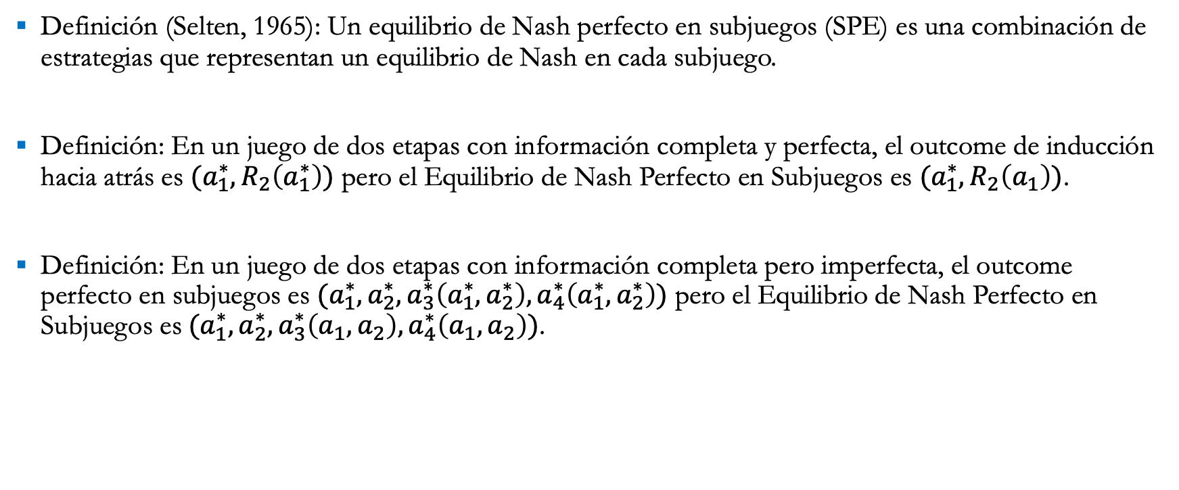
Equilibrio de Nash Perfecto en Subjuegos
Definición (Selten, 1965): Un equilibrio de Nash perfecto en subjuegos (SPE) es una combinación de estrategias que representan un equilibrio de Nash en cada subjuego.
Definición: En un juego de dos etapas con información completa y perfecta, el outcome de inducción hacia atrás es $(a_{1}^{∗}, R_{2}\left(a_{1}^{∗}\right))$ pero el Equilibrio de Nash Perfecto en Subjuegos es $(a_{1}^{∗}, R_{2}\left(a_{1}\right))$.
Definición: En un juego de dos etapas con información completa pero imperfecta, el outcome perfecto en subjuegos es $(a_{1}^{∗}, a_{2}^{∗}, a_{3}^{∗}\left(a_{1}^{∗},a_{2}^{∗}\right),a_{4}^{∗}\left(a_{1}^{∗},a_{2}^{∗}\right))$ pero el Equilibrio de Nash Perfecto en Subjuegos es $(a_{1}^{∗}, a_{2}^{∗}, a_{3}^{∗}\left(a_{1},a_{2}\right),a_{4}^{∗}\left(a_{1},a_{2}\right))$.

Slide 24
Ejemplo - Equilibrio de Nash Perfecto en Subjuegos
Asumiendo la siguiente matriz de pagos, determine:
Equilibrio de Nash con estrategias puras
Equilibrio de Nash por medio de la inducción hacia atrás
Equilibrio de Nash perfecto en subjuegos
 |  | Empresa 2
 |  | D | E | F
Empresa 1 | A | (0,0) | (25,40) | (5,10)
 | B | (40,25) | (0,0) | (5,15)
 | C | (10,5) | (15,5) | (10,10)

